Slide 1
Die Scheitelpunktform Umwandlung Scheitelpunktform -> Hauptform

Slide 2
Hauptform: $f\left(x\right)=ax^{2}+bx+c$
Scheitelpunktform: $f\left(x\right)=a{\left(x−m\right)}^{2}+n$

Slide 3
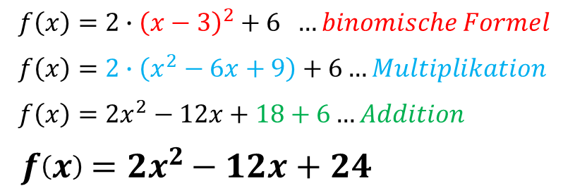
Umrechnung Scheitelpunktform -> Hauptform
Will man die Scheitelpunktform in die Hauptform umwandeln, muss man den Funktionsterm vereinfachen bzw. ausrechnen.
$f\left(x\right)=2∙{\left(x−3\right)}^{2}+6 …binomische Formel$
$f\left(x\right)=2∙\left(x^{2}−6x+9\right)+6…Multiplikation$
$f\left(x\right)=2x^{2}−12x+18+6…Addition$
$f\left(x\right)=2x^{2}−12x+24$
$f\left(x\right)=(−3)∙{\left(x+7\right)}^{2}+100$
$f\left(x\right)=(−3)∙\left(x^{2}+14x+49\right)+100$
$f\left(x\right)=−3x^{2}−42x−147+100$
$f\left(x\right)=−3x^{2}−42x−47$

Slide 4
Bsp. 4) Die quadratische Funktion ist in der Scheitelpunktform gegeben. Wandle in die Hauptform um.
a. $f\left(x\right)=0,5∙\left(x−1\right)²−3$

